Slide 1
Hurrengo ikasturtean Gradu Amaierako Lana egin nahi dutenek jakin beharrekoa:
MATRIKULA
INFORMAZIO SAIOAK
3. MAILAKO IKASLEAK
GIZARTE ETA KOMUNIKAZIO
ZIENTZIEN FAKULTATEA

Slide 2
Komunikazioa
GRALaren eskaera eta esleipena
Defentsa
Matrikula

Slide 3


KOMUNIKAZIO irekia, ADI!
Hiru bide:
Gizarte eta Komunikazioa Fakultatearen WEB orria.
Ikaslearen EHUko posta ikasle@ehu.eus
GAUR eta ADDI Plataformak

Slide 4
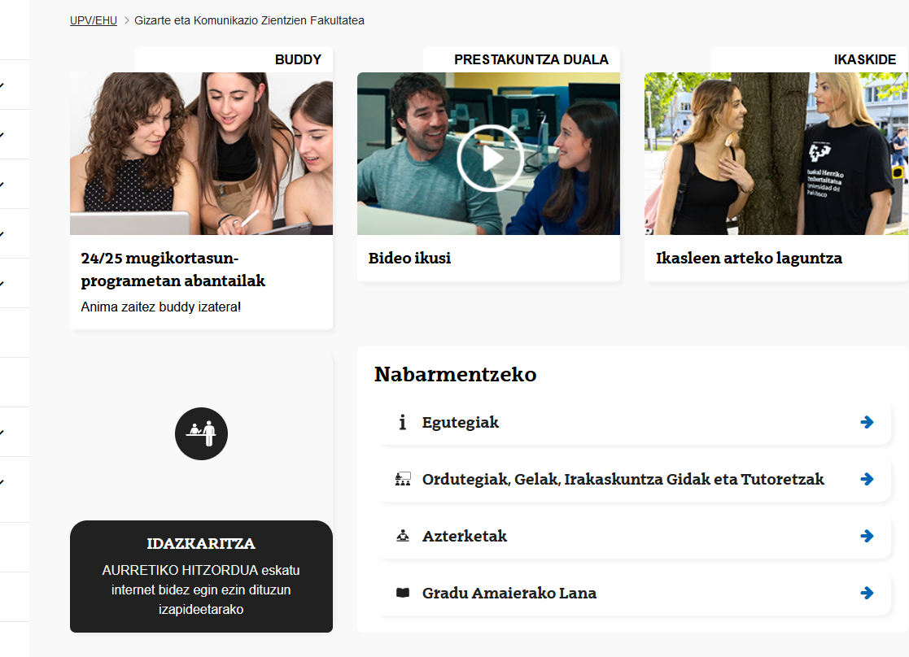

Slide 5
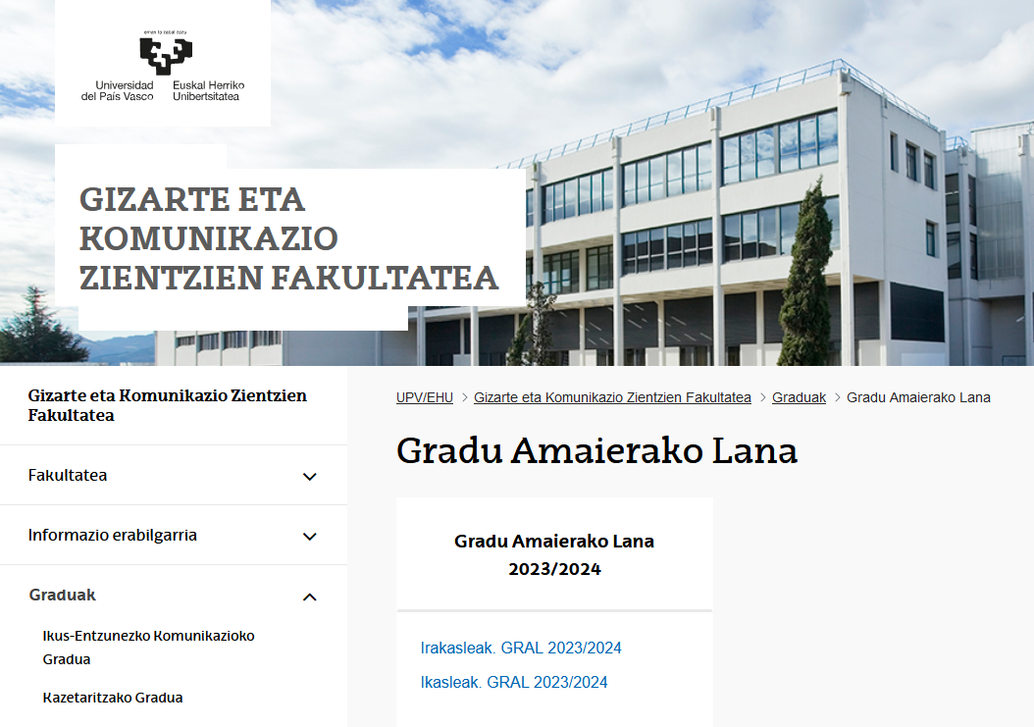

Slide 6
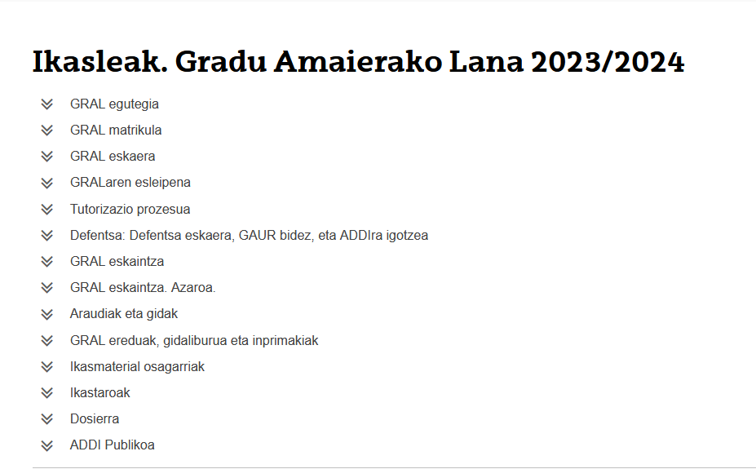

Slide 7

GARRANTZITSUA…
Postontzia hustu eta garbitu
Eskuliburua
Aldatu
nabegatzailea

Slide 8
GAUR : profila BALIDATU
Zer da hori?
Nola egiten da?
Zein da baldintza?
GRAL-a egiteko hautagaia zara eta gaia eskatzeko zerrendan zaude.
Graduko 150 kreditu edo Gradu Bikoitzeko 120 gaindituta izatea
GAUR sartu eta “Gradu Bukaerako Lana” sakatu.
Baldintza betetzen bada (150 edo 120 kreditu gaindituta), sistemak balidatzen zaitu.

Slide 9
GRAL-aren MATRIKULA
Noiz egiten da?
Ikasturtean zehar, edozein unetan eta beti defentsa eskatu baino lehen (IKUSI datak GRAL egutegian).
Automatrikulan
Zein da betebeharreko baldintza?
Ikasleak matrikulatuta izan beharko ditu ikasketa plana amaitzeko geratzen zaizkion irakasgai guztiak. EZ DA BEHARREZKOA KREDITU GUZTIAK GAINDITUTA IZATEA.
Zenbat irauten du?
Matrikulak ikasturteko iraupena du eta ekaineko eta iraileko deialdietara aurkezteko aukera ematen du.

Slide 10
GRAL-aren MATRIKULA
Kontuan hartzeko egoerak
GRADUA BUKATZEKO BESTERIK EZ DA FALTA, GRAL-a SOILIK
Hurrengo ikasturtean GRAL-a defendatu nahi bada, GRAL-a automatrikulan egin behar da.
BEKAK
Eskatzen den bekaren arabera. Beka batzuen baldintza da ikasturteko kreditu guztiak matrikulatzea, GRAL-a barne. Dena den, ez badago argi, norberaren erabakia da.

Slide 11
GARRANTZITSUA gogoratzea…
PROAKTIBOA izan zaitez eta antola ezazu zure lana.
GRAL-a 300 orduko lan indibiduala da eta tutore baten zuzendaritzapean egiten da.
Plangintza giltza da lana egoki eta arrakastatsu egin eta bukatzeko.
GRAL-a 4. mailako derrigorrezko ikasgaia da.
12 kreditukoa. Matrikula garestitu egiten da nabarmen gaurkotzen den bakoitzean. Matrikula bakoitza bi deialditarako da, ekaina eta iraila. Ez bada erabiltzen, berriz matrikulatu behar da.

Slide 12
Hurrengo ikasturtean Gradu Amaierako Lana egin nahi dutenek jakin beharrekoa:
MATRIKULA
INFORMAZIO SAIOAK
3. MAILAKO IKASLEAK
GIZARTE ETA KOMUNIKAZIO
ZIENTZIEN FAKULTATEA

